Slide 1
Базові структури даних

Slide 2




Які структури нас цікавлять?
Зв’язний список (linked list)
Стек (stack)
Черга (queue)
Set
Map (C++ map, Python dict)

Slide 3
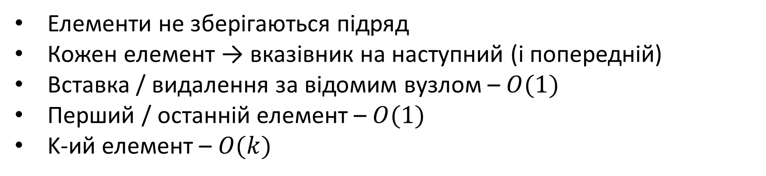
Зв’язний список
Елементи не зберігаються підряд
Кожен елемент → вказівник на наступний (і попередній)
Вставка / видалення за відомим вузлом – $O(1)$
Перший / останній елемент – $O(1)$
K-ий елемент – $O(k)$
2
1
3
5
4

Slide 4
Чому зв’язний список не використовується?
Немає доступу як в масивах a[i]
Погана кеш-лоальність (a[i] далеко від a[i+1] в пам’яті)
Багато алокацій пам’яті (new / delete jitter)
Є уже реалізовані кращі структури
Наприклад в C++ це: vector, deque, set, map

Slide 5
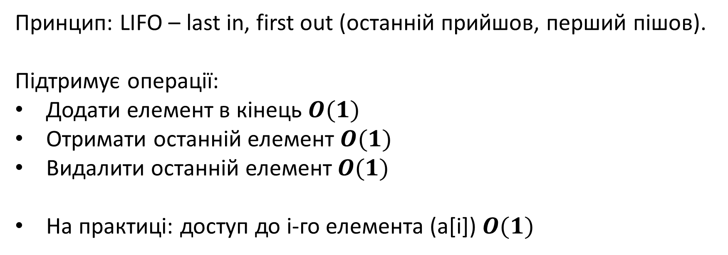
Стек
Принцип: LIFO – last in, first out (останній прийшов, перший пішов).
Підтримує операції:
Додати елемент в кінець $O(1)$
Отримати останній елемент $O(1)$
Видалити останній елемент $O(1)$
На практиці: доступ до i-го елемента (a[i]) $O(1)$

Slide 6
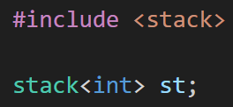
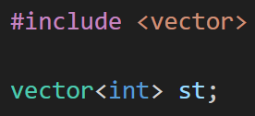
Стек (С++)
В С++ є стеціальний контейнер stack. Але на практиці використовується vector.

Slide 7
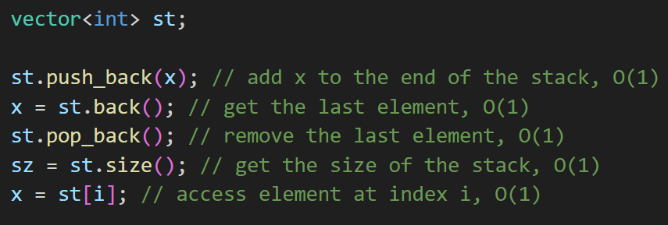
Стек (С++, vector)

Slide 8


Стек (задача 1)
Дано рядок з дужок ‘(’, ‘)’, ‘[’, ‘]’.
Необхідно перевірити, чи є рядок правильним математичним виразом.
(()[(()([()]))])
([()())]()
([()()])()(([

Slide 9
Стек (задача 1, розв’язок)
Розв’язок:
Проходимося по всіх дужках підряд;
Якщо наступна дужка відкрита (‘(’ або ‘[’), то добаляємо її в стек;
Якщо наступна дужка закрита (‘)’ або ‘]’), то:
  Перевіряємо чи остання дужка в стеку правильна (‘(’ ↔ ‘)’, ‘[’ ↔ ‘]’);
  Якщо правильна, то видаляємо її з стеку;
  Якщо неправильна (або стек пустий), то послідовність дужок також неправильна;
Вкінці стек повинен буди порожнім.

Slide 10
Стек (задача 1, приклад 1)
e2_stack_easy_verbose.cpp
(()[(()([()]))])
# | Дужка | Стек
1 | ( | (
2 | ( | ( (
3 | ) | (
4 | [ | ( [
5 | ( | ( [ (
6 | ( | ( [ ( (
# | Дужка | Стек
7 | ) | ( [ (
8 | ( | ( [ ( (
9 | [ | ( [ ( ( [
10 | ( | ( [ ( ( [ (
11 | ) | ( [ ( ( [
12 | ] | ( [ ( (
# | Дужка | Стек
13 | ) | ( [ (
14 | ) | ( [
15 | ] | (
16 | )

Slide 11
Стек (задача 1, приклад 2)
e2_stack_easy_verbose.cpp
([()())]()
# | Дужка | Стек
1 | ( | (
2 | [ | ( [
3 | ( | ( [ (
4 | ) | ( [
5 | ( | ( [ (
# | Дужка | Стек
1 | ) | ( [
2 | )

Slide 12
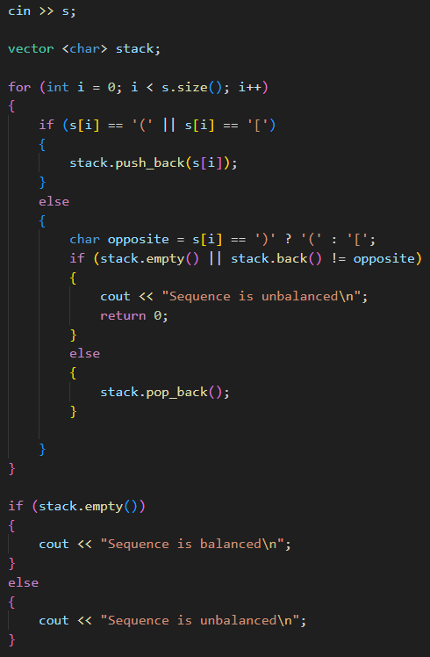
Стек (задача 1, код)
e1_stack_easy.cpp

Slide 13
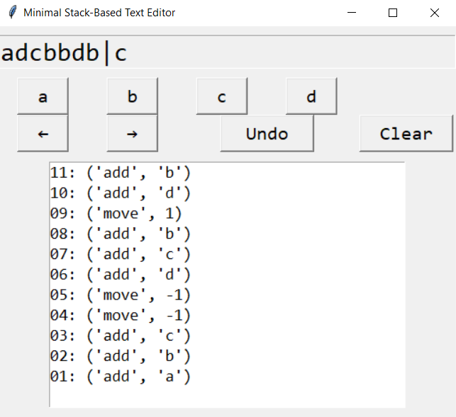
Стек (текстовий редактор)
e3_stack_editor.cpp

Slide 14
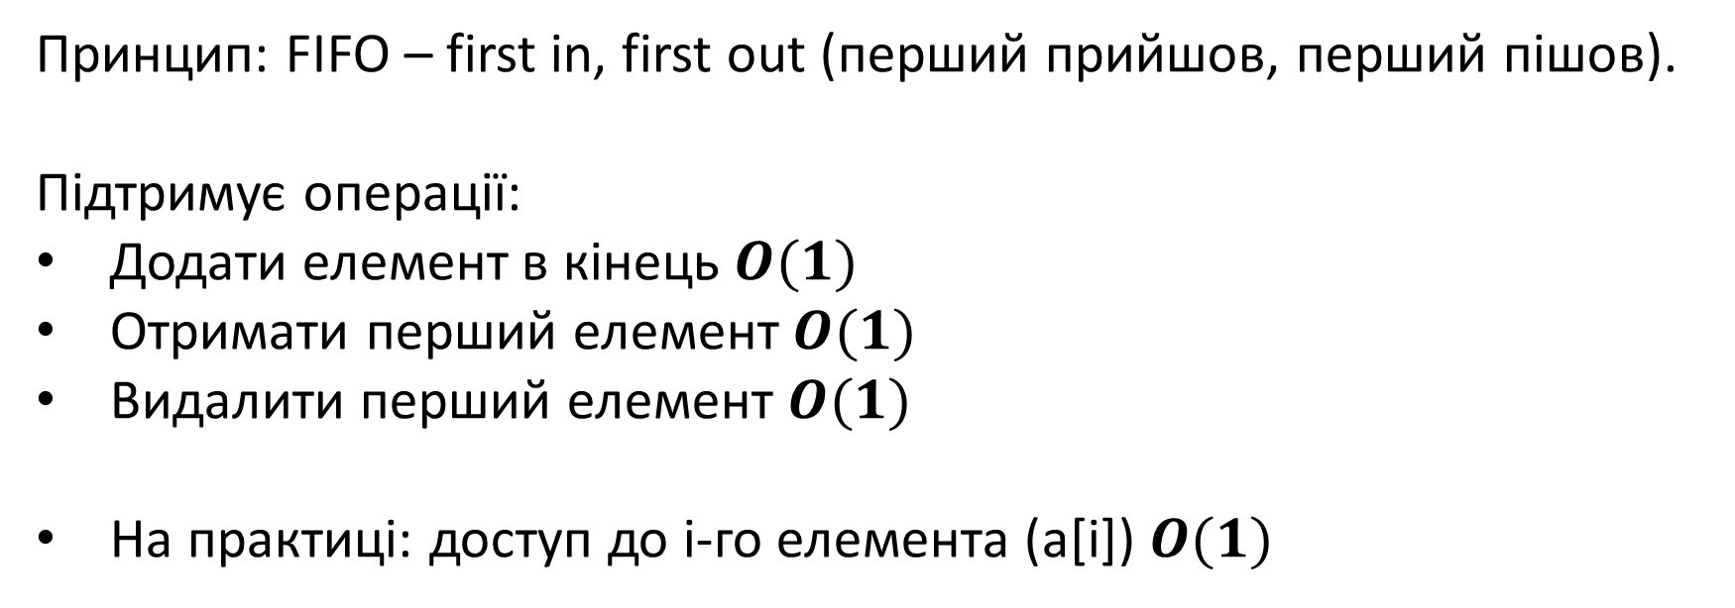
Черга
Принцип: FIFO – first in, first out (перший прийшов, перший пішов).
Підтримує операції:
Додати елемент в кінець $O(1)$
Отримати перший елемент $O(1)$
Видалити перший елемент $O(1)$
На практиці: доступ до i-го елемента (a[i]) $O(1)$

Slide 15
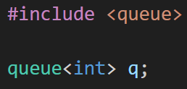
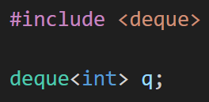
Черга (С++)
В С++ є стеціальний контейнер queue, а також deque. На практиці можна практично зажди використовувати deque.

Slide 16
Черга (С++, queue vs deque)
queue
1
2
3
4
5
6
7
deque
1
2
3
4
5
6
7

Slide 17
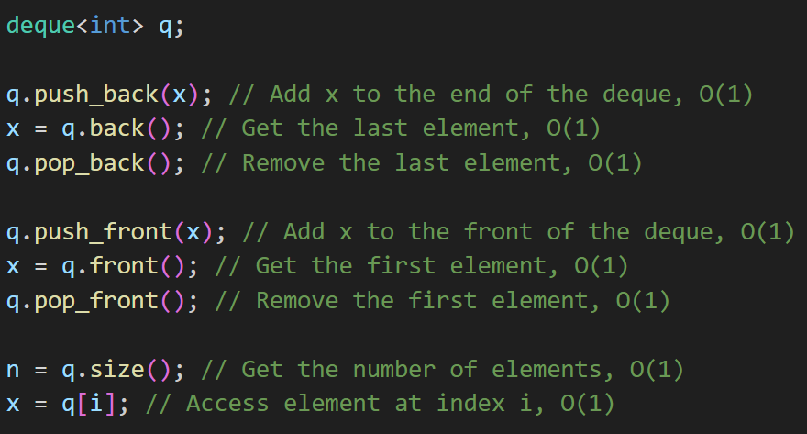
Черга (С++, deque)

Slide 18
Черга (задача 1)
Ви моделюєте чергу в банку. Є два типи подій:
‘+ t’ – прийшов новий клієнт, обслуговування якого займе t хвилин. Він став в кінець черги.
‘-’ – закінчилось обслуговування першого клієнта.
Після кожної події необхідно знайти загальний час, необхідний для обслуговування всіх клієнтів у черзі.

Slide 19
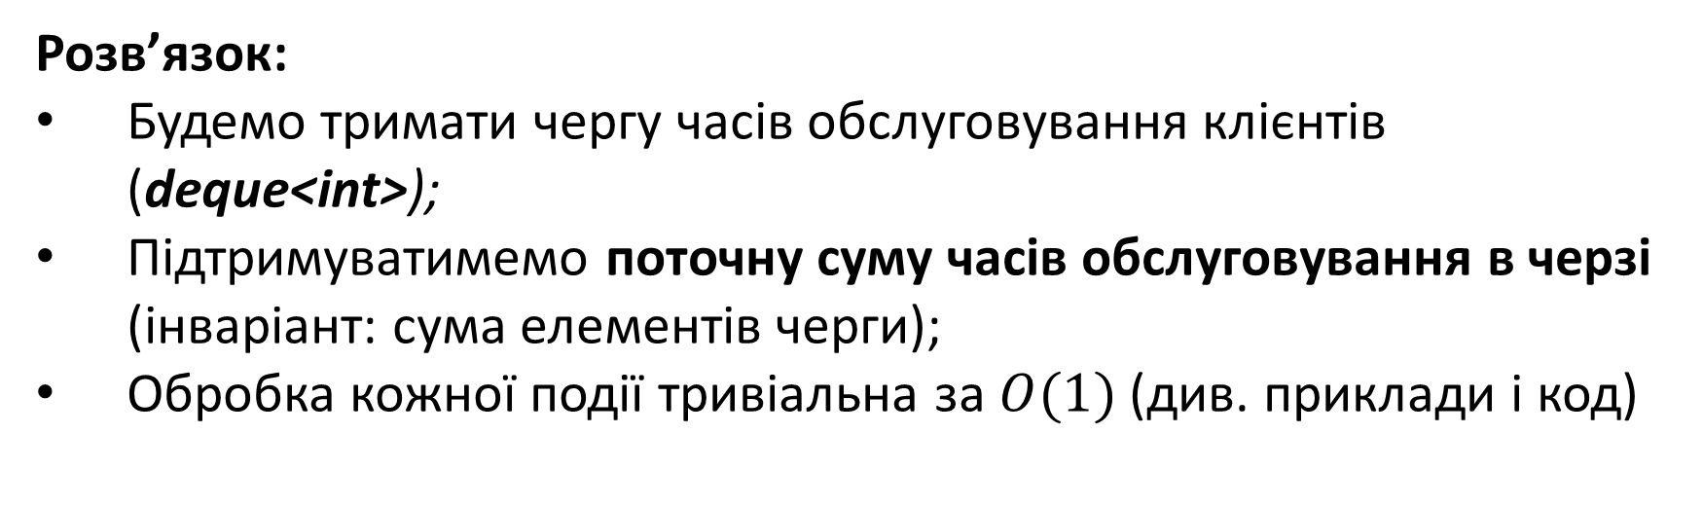
Черга (задача 1, розв’язок)
Розв’язок:
Будемо тримати чергу часів обслуговування клієнтів (deque<int>);
Підтримуватимемо поточну суму часів обслуговування в черзі (інваріант: сума елементів черги);
Обробка кожної події тривіальна за $O(1)$ (див. приклади і код)

Slide 20
Черга (задача 1, приклад)
Запит | Черга | Сумарний час
+ 1 | 1 | 1 = 0 + 1
+ 2 | 1 2 | 3 = 1 + 2
+ 7 | 1 2 7 | 10 = 3 + 7
- | 2 7 | 9 = 10 - 1
+ 3 | 2 7 3 | 12 = 9 + 3
- | 7 3 | 10 = 12 - 2
- | 3 | 3 = 10 - 7
+ 4 | 3 4 | 7 = 3 + 4
+ 1 | 3 4 1 | 8 = 7 + 1
+ 9 | 3 4 1 9 | 17 = 8 + 9
e5_deque_easy_verbose.cpp

Slide 21
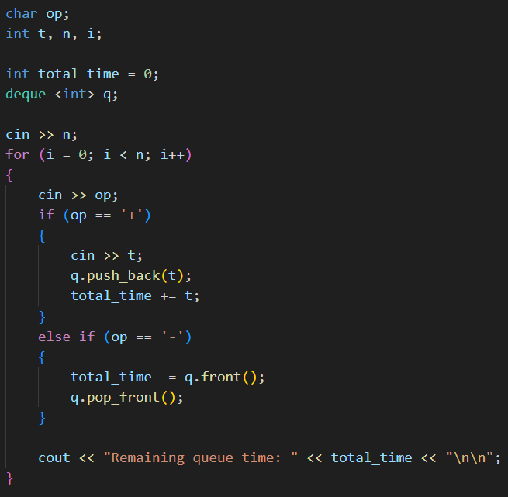
Черга (задача 1, код)
e4_deque_easy.cpp

Slide 22
Черга (задача 2, самостійна робота)
e6_deque_hard.cpp
https://eolymp.com/uk/problems/694
На вхід вашої програми подається послідовність операцій з чергою. Кожна операція полягає у додаванні або видаленні елемента з черги. Після кожної операції знайдіть мінімальне з усіх чисел у черзі.
Складіть разом усі такі мінімальні значення, щоб отримати остаточну відповідь.
Якщо після якоїсь операції черга порожня, не додавайте нічого до суми. Якщо ви намагаєтеся видалити елемент із порожньої черги, не виконуйте видалення.

Slide 23
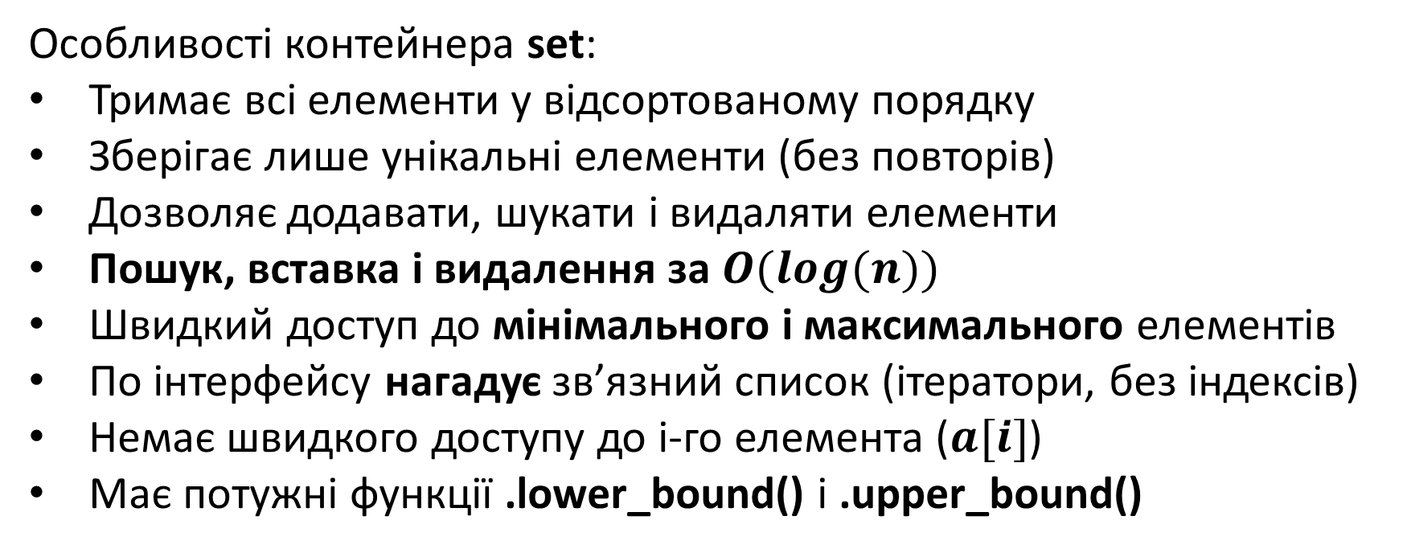
Сет (set)
Особливості контейнера set:
Тримає всі елементи у відсортованому порядку
Зберігає лише унікальні елементи (без повторів)
Дозволяє додавати, шукати і видаляти елементи
Пошук, вставка і видалення за $O(log⁡(n))$
Швидкий доступ до мінімального і максимального елементів
По інтерфейсу нагадує звʼязний список (ітератори, без індексів)
Немає швидкого доступу до i-го елемента ($a[i]$)
Має потужні функції .lower_bound() і .upper_bound()

Slide 24

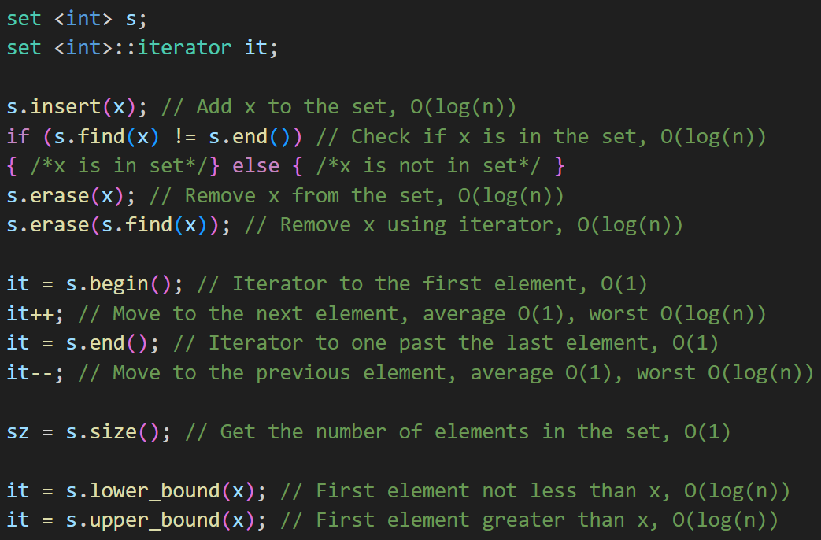
Сет (С++ set)

Slide 25
Сет (С++ set, схема)
set<int> s;
++
++
++
++
a
b
c
d
end
--
--
--
--
--
++
s.begin()
s.find(c)
s.end()

Slide 26
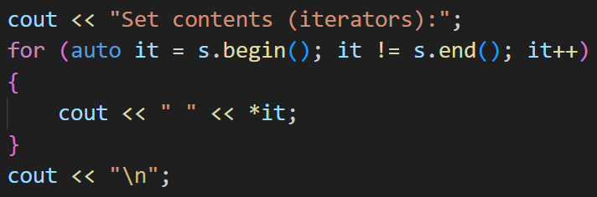
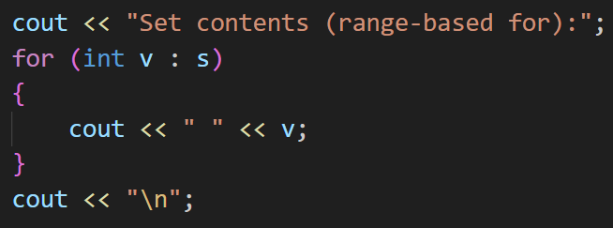
Сет (С++ set, прохід по елементах)

Slide 27
Сет (задача 1)
Є список чисел. Необхідно знайти кільксть унікальних чисел на кожному префіксі.

Slide 28
Сет (задача 1, приклад)
Наступне число | Унікальні числа | Кількість
1 | 1 | 1
5 | 1 5 | 2
6 | 1 5 6 | 3
1 | 1 5 6 | 3
7 | 1 5 6 7 | 4
7 | 1 5 6 7 | 4
5 | 1 5 6 7 | 4
3 | 1 3 5 6 7 | 5
1 | 1 3 5 6 7 | 5
7 | 1 3 5 6 7 | 5
e7_set_easy.cpp

Slide 29
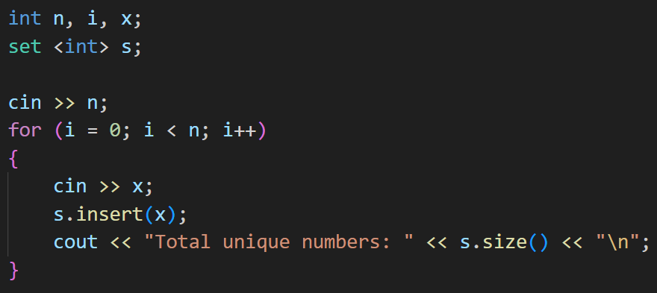
Сет (задача 1, код)
e7_set_easy.cpp

Slide 30
Меп (map)
Особливості контейнера map:
Зберігає пари ключ → значення
Найчастіше сприймається як масив «без обмежень»
Дозволяє звертатися «по індексу» (тобто за ключем)
Дозволяє додавати, видаляти пари за ключем
Доступ по індексу, вставка і видалення за O(log n)
Ключі унікальні та зберігаються у відсортованому порядку
По інтерфейсу ітераторів нагадує звʼязний список (і set)
Має потужні функції lower_bound(key) і upper_bound(key)

Slide 31

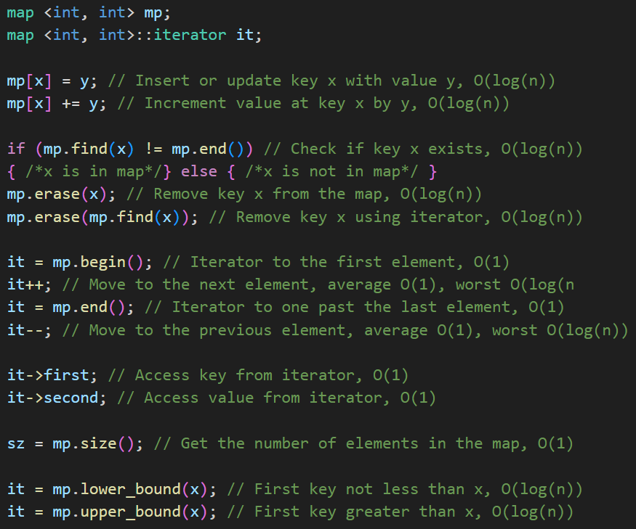
Меп (С++ map)

Slide 32
Меп (С++ map, схема)
map<int, int> mp;
++
++
++
++
a↔v
b↔u
c↔x
d↔y
end
--
--
--
--
mp.begin()
mp.find(d)
mp.end()
mp[b]
mp[c]

Slide 33
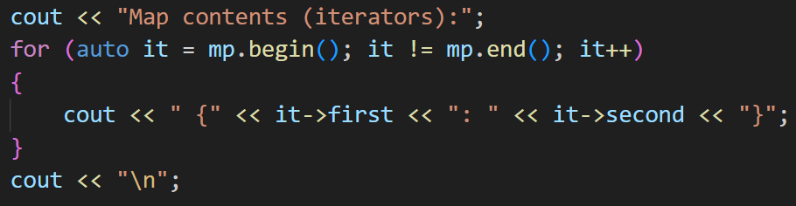
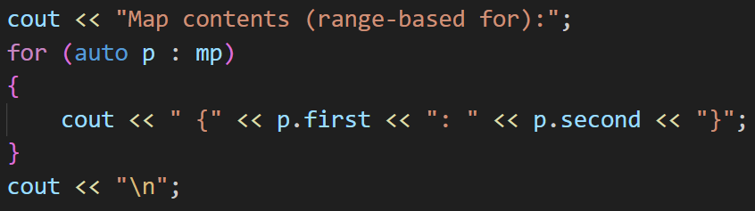
Меп (С++ map, прохід по елементах)

Slide 34
Меп (задача 1)
Є список чисел. Необхідно знайти скільки разів число повторюється на префіксі.

Slide 35
Меп (задача 1, приклад)
Наступне число | Кількість
1 | 1
5 | 1
6 | 1
1 | 2
7 | 1
7 | 2
5 | 2
3 | 1
1 | 3
7 | 3
e8_map_easy.cpp

Slide 36
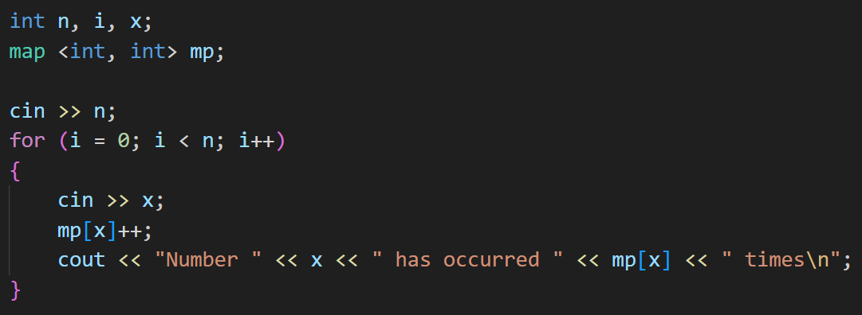
Меп (задача 1, код)
e8_map_easy.cpp

Slide 37
Сет (задача 2, самостійна робота)
Є два типи запитів:
‘+ x’ додати число в множину;
‘? x’ знайти найменше число в множині, яке > x.
Необхідно вивести відповідь на кожний запит другого типу.
e9_set_hard.cpp

Slide 38
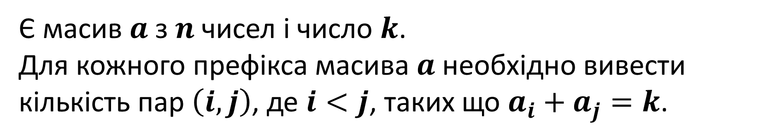
Меп (задача 2, самостійна робота)
Є масив $a$ з $n$ чисел і число $k$.
Для кожного префікса масива $a$ необхідно вивести кількість пар $\left(i, j\right)$, де $i<j$, таких що $a_{i}+a_{j}=k$.
e10_map_hard.cpp

